Slide 1
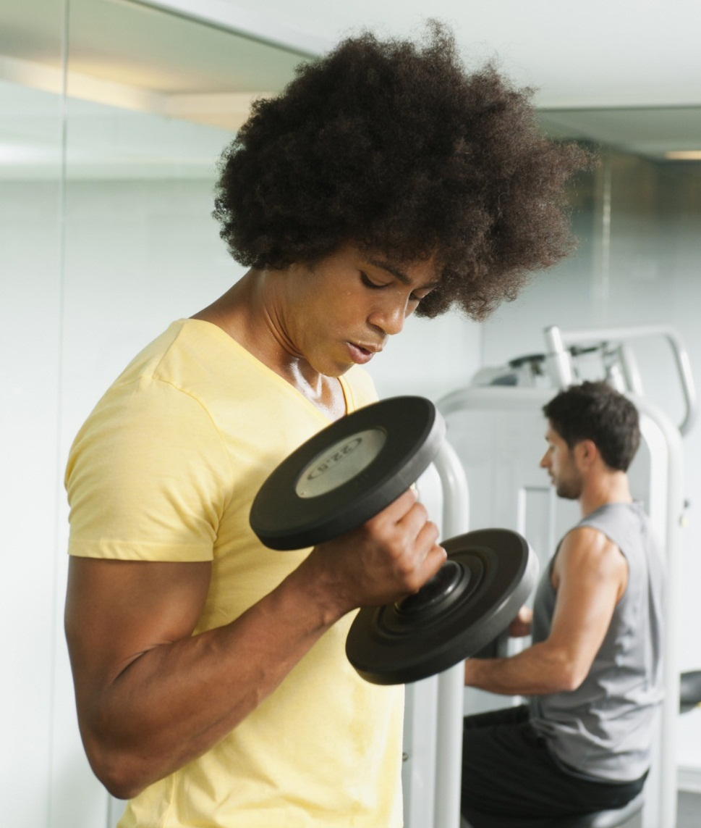
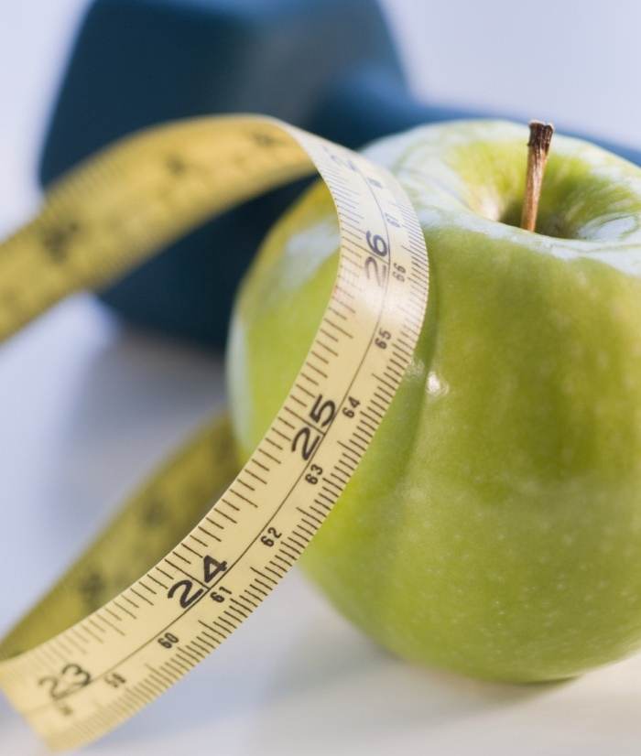
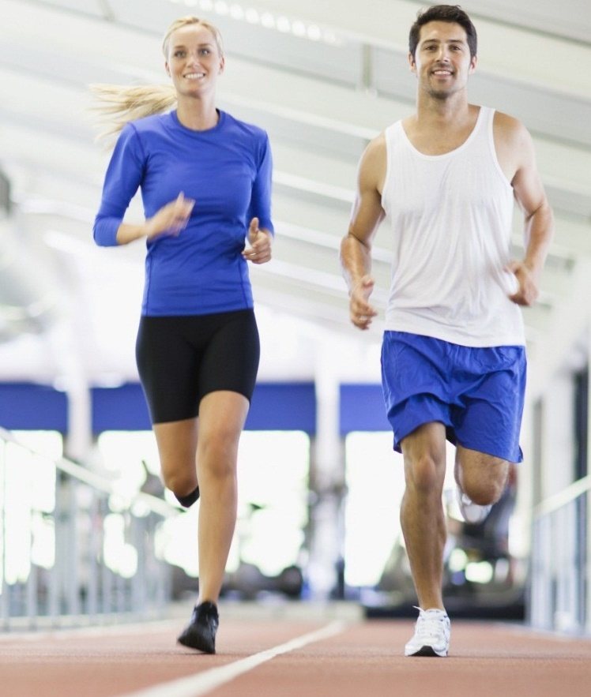

بررسی انواع فعالیت های بدنی و ورزشی در کودکان، بزرگسالان و افراد مسن

Slide 2
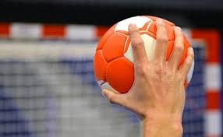
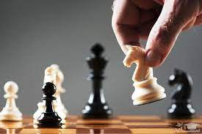
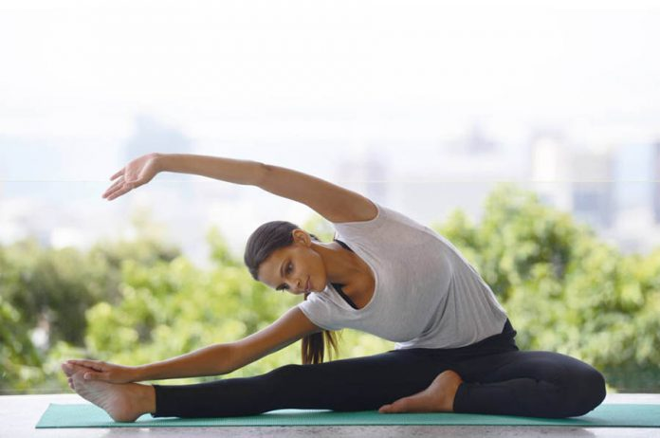
موضوع: رشته های هندبال، شطرنج و پیلاتس
نام ارائه دهنده: معصومه رضایی ینگی کند
مقطع تحصیلی: کاردانی کامپیوتر
دانشکده: سما قلهک
تایم کلاس: چهارشنبه ها 6:30 الی 8
نام استاد: سرکار خانم فاطمه مهدیه

Slide 3

پیلاتس:
تاریخچه: مخترع این ورزش مردی آلمانی به نام ژوزف پیلاتس (Joseph Pilates) است که در سالهای ۱۹۱۲ تا ۱۹۶۷ این ورزش را اختراع کرده است. وی در طول نیمه اول قرن بیستم، نسبت به گسترش و توسعه مجموعه‌ای از تمرینات خاص، که به منظور تقویت بدن و ذهن انسان در نظر گرفته شده بودند، اقدام نمود. یوزف پیلاتس معتقد بود که سلامت جسمی و روانی ارتباط درونی تنگاتنگی با یکدیگر دارند. او از بچگی نسبت به هم‌‌سن و سال‌هایش ضعیف‌تر بود، اما مجموعه‌ای از حرکات را برای تقویت خودش طراحی کرد تا این مشکل را برطرف کند. با توجه به سایت بنیاد ورزش پیلاتس ظاهرا آقای پیلاتس تنگی نفس، نرمی استخوان و تب روماتیسمی داشته است. او در سال ۱۹۱۲ در انگلستان به عنوان بازیگر سیرک، مشت‌زن (بوکسور) و مربی دفاع شخصی فعالیت می‌کرده است. او بعد از این دوره با سربازهای زخمی بازگشته از جنگ جهانی اول که به خاطر جراحت‌شان نمی‌توانستند راه بروند کار می‌کرد. ورزش پیلاتس طی سال‌ها پیشرفت بسیاری کرده است، تا جایی که امروزه به عنوان یک راه خوب برای بازسازی و ورزیده کردن بدن شناخته می‌شود.

Slide 4
کنترلوژی یا پیلاتس روشی از تمرینات ورزشی بود که در سال ۱۹۲۰ توسط یوزف پیلاتس به وجود آمد و در اصل جزء برنامه‌های آمادگی جسمانی زندانیان جنگی بود و بعدها به عنوان یکی از روش‌های رسیدن به بالاترین سطح تناسب اندام تبدیل شد. نام این ورزش در ابتدا توسط یوزف پیلاتس علم کنترل بدن نام‌گذاری شده بود که پس از مرگ وی به دلیل احترام و حفظ یاد و خاطره او توسط بازماندگانش به نام پیلاتس متداول شد.
یوزف پیلاتس، در طی دوران زندگی خویش، دو کتاب منتشر نمود که هردوی آن‌ها به تمرینات مخصوص روش ابداعی او مربوط بود: کتاب نخست که وی آن را در سال ۱۹۳۴ تدوین کرد و عنوان آن: سلامتی شما: مجموعه‌ای اصلاحگر از تمرینات ورزشی که انقلابی در کل رشته تربیت بدنی هستند و کتاب دیگر که در ۱۹۴۵ انتشار یافت و عنوانش: بازگشت به زندگی از طریق کنترولوژی (دانش کنترل بدن) بود.
این روش پس از مرگ یوزف پیلاتس نیز توسط همسر و گروه کوچکی از شاگردان وی زنده نگه داشته شد و رفته رفته علوم تازه نیز به قوانین مورد توجه پیلاتس پی برد. این ورزش ناشناخته به تدریج تبدیل به یک روش تکمیلی ورزشی به شکل همگانی و حتی خانگی تبدیل شده‌است.

Slide 5
اصول مهم در پیلاتس:
پیلاتس بر مبنای شش اصل: تمرکز، کنترل، تحرک، ایجاد نیروی دفاعی، دقت و تنفس (هواگیری)، بنا شده‌است. این ۶ اصل مهم پیلاتس برای کیفیت عملکرد و نتیجه موفقیت‌آمیز این ورزش عناصر حیاتی هستند. ورزش پیلاتس همیشه تمامی تکیه خود را بر روی کیفیت گذاشته نه کمیت. برعکس سیستم‌های ورزشی دیگر که شامل تکرار بیش از حد هر حرکت ورزشی است، در پیلاتس انجام هرکدام از حرکات به‌طور کامل و با دقت صورت می‌گیرد و این امر باعث می‌شود که ورزشکار در کوتاه‌ترین زمان ممکن به نتایج دلخواه دست یابد.
پیلاتس در واقع یک روش منحصر به فرد ورزشی است که در آن، قوای بدنی و پایداری ستون فقرات، تا زمانی که ۶ اصل اولیه آن رعایت شود، حفظ می‌گردد. وزنه‌برداری به‌طور مثال می‌تواند توجه زیادی روی بازوها یا قوای پاها نشان دهد. بدون توجه به این موضوع که این قسمت‌ها در ارتباط با سایر بخش‌های بدن هستند. حتی دویدن یا شنا کردن نیز روی پاها و بازوها و کمی به نرمی روی اعصاب کار می‌کند. در نهایت کسانی در ورزش کردن موفق می‌شوند که بتوانند هسته ماهیچه‌هاشان را به کار بیندازند اما در پیلاتس این دستیابی به کل در آن جا داده شده و از ابتدا یادگرفته می‌شود.

Slide 6

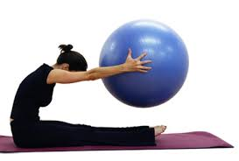
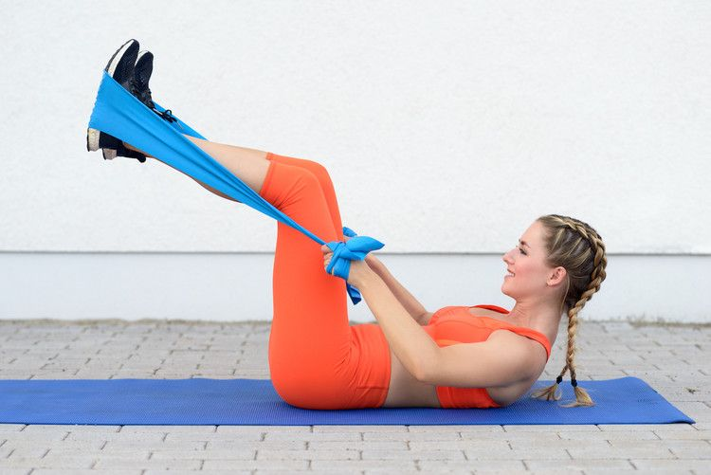

Slide 7
انواع ورزش پیلاتس:
پیلاتس استات:
در واقع پیلاتس استات، برند یک شرکت ورزشی است که دستورالعمل های خاص خودش را ارائه می دهد و لوازم پیلاتس را به فروش می رساند. استات روش جدیدی در پیلاتس است که از سال 1988 آغاز شده است. پیلاتس استات که همه ی افراد، حتی خانم های باردار و افراد مجروح می توانند از آن استفاده کنند توسط متخصصین تناسب اندام، بازسازی و اصلاح شده تا قواعد علم ورزش و بازسازی مهره ها و ستون فقرات را به روز کند.

Slide 8
پیلاتس کنترل بدن:
به گفته ی جاناتان بِستر رئیس مؤسسه ی مراقبت های ورزشی تخصصی انگلستان روش کنترل بدن نوعی پیلاتس است که به طور خاص روی بازسازی تمرکز می کند و بسیاری از پزشکان آن را برای بیمارانی با انواع جراحات توصیه می کنند.
پیلاتس تعلیقی:
پیلاتس تعلیقی کل بدن ترکیبی از پیلاتس سنتی و معاصر و تمرینات تی آر ایکس هست. این نوع از پیلاتس روش نوینی است که از جدیدترین متد روز دنیا استفاده میشود و تایید شده اتحادیه ان پی سی ای در دنیاست.

Slide 9
فواید پیلاتس:
کسانی که کنترولوژی را برای اولین بار تجربه می‌کنند احساس می‌کنند سرحال آمده و بعد از سال‌ها ذهن آنان از خواب بیدار شده‌است. گفته می‌شود که کنترولوژی باعث پرورش هماهنگ اجزای بدن شده و حالت‌ها و حرکات نادرست بدن را اصلاح می‌کند. این روش همچنین نیروی حیات را به بدن بازمی‌گرداند و توان ذهنی را افزایش می‌دهد. در عین حال ادعا شده‌است که ورزش پیلاتس دارای فواید ذیل می‌باشد:
تقویت قوا و فراخوانی نیروهای بدن
تقویت عضلات مرکزی بدن
کاهش دهنده دردهای مهره‌ای و کمر
ایجاد کشیدگی در ظاهر اندام
تنظیم ریتم تنفس

Slide 10
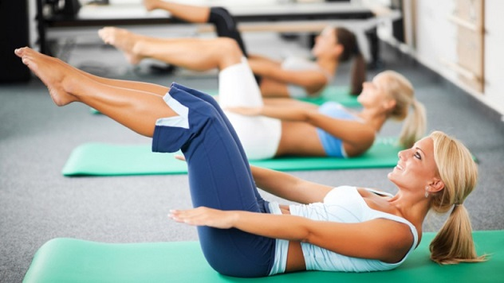
شکم تخت و کمر باریک
پیشرفت انعطاف و تعادل
افزایش دامنه حرکتی مفاصل
حجیم کردن فضای ریه و بالا بردن قابلیت تنفس
تقویت سیستم قلبی- عروقی
اصلاح ساختار بدن
از بین بردن درصد احتمالی جراحات و آسیب‌پذیری

Slide 11
موارد منع پیلاتس:
افرادی که سابقه بیماری خاصی از قبیل ام اس، پوکی استخوان، درد مفاصل، صرع یا جراحی دارند؛ بهتر است قبل از شروع با پزشک خود مشورت کنند چون ممکن است در حین اجرا حرکات ضربان قلبشان بیش از اندازه بالا رود یا دچار عدم تعادل شده و به بدن خود آسیب وارد کنند.
تفاوت پیلاتس با یوگا:
ورزش پیلاتس و یوگا شباهت زیادی به یکدیگر دارند. به حدی که گاهی افراد در انتخاب بین یوگا و پیلاتس دچار تردید می شوند. در ادامه تفاوت های اصلی پیلاتس و یوگا را بررسی می کنیم:
هرچند که ورزش پیلاتس و یوگا از تکنیک مشابهی استفاده می کنند تفاوت هایی نیز دارند:

Slide 12
یوگا بیشتر بر روی تمرکز و رسیدن به آرامش روحی و درونی تمرکز دارد اما پیلاتس علاوه بر تمرکز و آرامش بر انعطاف پذیری و تناسب اندام توجه ویژه ای دارد.
یوگا فقط بر روی مت یا زیرانداز انجام می شود و بیشتر بر حرکات خود بدن تمرکز دارد. اما پیلاتس از وسایل و ابزارهای متفرقه مثل کش، توپ و .. نیز برای انجام تمرینات استفاده می کند.
سرعت کاهش وزن در پیلاتس بیشتر از یوگا است زیرا تمرکز اصلی در یوگا رسیدن به آرامشی روحی و درونی است که با جریان یافتن انرژی در بدن به تعادل می رسد.

Slide 13
تمرینی مناسب برای تمامی مردان و زنان در هر رده سنی:
این تمرینات برای تمامی مردان و زنان در هر رده سنی که علاقمند به تناسب اندام و بهبود وضعیت جسمانی خود هستند، بسیار مفید است. ورزشکاران و بخصوص کسانی که به علت داشتن حرکات شدید یا ناگهانی صدمه دیده‌اند، مثل بازیکنان گلف و تنیس یا مبارزان رشته‌های رزمی، نویسندگان، موزیسین‌ها و کسانی که به قول معروف پشت میزنشین هستند و به‌طور مزمن دچار درد پشت می‌باشند و همه کسانی که پس از یک دوره نقاهت می‌خواهند دوباره یک زندگی با نشاط را آغاز کنند، سالخوردگانی که می‌خواهند بدون قید و شرط دوباره فعال و سرزنده‌تر باشند، کسانی که می‌خواهند از پوکی استخوان جلوگیری کنند و حتی کسانی که مبتلا به فشارهای روانی ناشی از خستگی یا مشاغل پراسترس هستند از این تمرینات سود فراوانی می‌برند.

Slide 14
شطرنج:
تاریخچه:
قدمت این بازی به سده ششم میلادی در شرق هندوستان بازمی‌گردد. نوع اولیه شطرنج با نام سانسکریتِ چاتورانگا در امپراتوری گوپتا ابداع شد و در زمان حکومت خسرو انوشیروان ساسانی به ایران معرفی شد. شطرنج در ایران، با کمی تغییر در قوانین بازی، نام چَترَنگ را بر خود گرفت و با فتح قلمرو امپراتوری ساسانیان، توسط عرب‌ها در سراسر جهان اسلام رایج شد و «شطرنج» نام گرفت. ایرانیان و اعراب از قرن نهم میلادی، اروپا و روسیه را با شطرنج آشنا کردند؛ به همین دلیل در اغلب زبان‌های اروپایی نام این بازی برگرفته از واژه «شطرنج» یا «شاه» (مهره اصلی بازی) و نام بیشتر مهره‌ها هم برگرفته از نام‌های فارسی و عربی آن‌هاست. در اروپا، رفته‌رفته شطرنج دستخوش تغییراتی شد و با تغییر شکل حرکت برخی مهره‌ها پویایی و سرعت بازی افزایش یافت.

Slide 15
در اواخر قرن نوزدهم، رقابت قهرمانی شطرنج جهان بنیادگذاری‌شد. نخستین قهرمان رسمی شطرنج جهان ویلهلم اشتاینیتس، شطرنج‌باز یهودی اهل بوهم بود که در سال ۱۸۸۶ با غلبه بر یوهانس تسوکرتورت ِانگلیسی این عنوان را به‌دست‌آورد. ماگنوس کارلسن ِ نروژی قهرمان فعلی شطرنج جهان است که با غلبه بر ویسوآناتان آناند در سال ۲۰۱۳ صاحب این عنوان شد. در سال ۱۹۲۴، سازمان بین‌المللی شطرنج جهان (فیده) بنیادگذاری شد و به‌تدریج مسابقات و عناوین تازه‌ای به‌وجود آمدند. رقابت‌های بین‌المللی شطرنج در طول جنگ جهانی دوم متوقف شد و پس از جنگ جهانی دوم، فیده مسئولیت برگزاری رقابت قهرمانی شطرنج جهان را بر عهده گرفت. تاکنون ۱۷۰ فدراسیون ملی عضو فیده شده‌اند و این سازمان را به یکی از بزرگ‌ترین نهادهای ورزشی جهان تبدیل کرده‌اند.

Slide 16
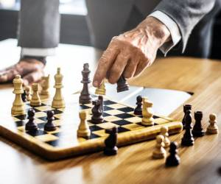
فیده تلاش فراوانی برای افزودن شطرنج به بازی‌های المپیک داشته، اما این اتفاق هرگز نیفتاده و به‌جای آن از سال ۱۹۲۷ المپیاد شطرنج بین تیم‌های ملی شطرنج کشورهای مختلف دنیا برگزار می‌شود. فیده همچنین درجه‌هایی چون استاد فیده، استاد بین‌المللی و استادبزرگ را به بهترین شطرنج‌بازان دنیا اهدا می‌کند. استاد بزرگ، پس از قهرمان جهان، معتبرترین عنوانی است که یک بازیکن شطرنج می‌تواند به‌دست آورَد و گفته می‌شود که نخستین بار نیکلای دوم، تزار روسیه، در سال ۱۹۱۴ گروهی از بهترین شطرنج‌بازان دنیا را استاد بزرگ نامید.

Slide 17
شطرنج‌بازان اهل اتحاد شوروی در دوران پس از جنگ جهانی دوم به قدرت بی‌رقیب شطرنج جهان تبدیل شدند، به‌طوری‌که تا سال ۱۹۷۲ تمامی رقابت‌های قهرمانی جهان بین شطرنج‌بازان کشور شوراها برگزار شده‌بود. در این سال بابی فیشر آمریکایی که بسیاری او را بهترین شطرنج‌باز تاریخ می‌دانند، عنوان قهرمانی را از شوروی خارج ساخت. پس از فیشر نیز این عنوان دوباره به شوروی بازگشت و به‌ترتیب، آناتولی کارپف، گری کاسپارف و ولادیمیر کرامنیک صاحب این عنوان شدند و تا سال ۲۰۰۷ که ویسواناتان آناند ِهندی به مقام قهرمانی رسید، این عنوان در شوروی و روسیه باقی ماند.هم زنان و هم مردان امکان کسب عنوان قهرمانی شطرنج جهان و دریافت درجات استادی را دارند و تورنمنت‌های شطرنج اغلب بدون محدودیت جنسیتی و سنّی برگزار می‌شوند، اما درجات و عناوین مخصوصی هم برای شطرنج‌بازان زن در نظر گرفته شده که دریافت آن‌ها شرایط آسان‌تری دارد و مسابقهٔ قهرمانی شطرنج زنان جهان هم برای تعیین بهترین بانوی شطرنج‌باز دنیا برگزار می‌شود. فیده همچنین مسابقات قهرمانی جهان را برای رده‌های سنّی مختلف و به‌طور جداگانه برای دختران و پسران برگزار می‌کند و درجات استادبزرگی مخصوصی را هم به بهترین طراحان و حل‌کنندگان مسائل شطرنج اهدا می‌کند.

Slide 18
قوانین تعریف شده در فیده:
۱. قوانین اساسی بازی:
بازی شطرنج بین دو حریف انجام می‌شود که مهره‌های خود را به نوبت بر یک صفحه مربع به نام صفحه شطرنج حرکت می‌دهند. بازیکن دارای مهره‌های سفید بازی را شروع می‌کند. نوبت حرکت بازیکن زمانی است که حرکت حریف او انجام شده‌باشد.
هدف هر بازیکن قراردادن شاه حریف در معرض حمله است به نحوی که حریف در حرکت قانونی بعد به هیچ امکان نتواند شاه خودش را از معرض حمله خارج کند. بازیکنی که موفق به این امر شده‌است به اصطلاح حریف را «کیش و مات» کرده‌است و بازی را برده‌است.
اگر بازی به شرایطی برسد که هیچ‌یک از دو بازیکن نتواند «کیش و مات» کند، بازی مساوی است.

Slide 19
نتیجه شطرنج:
نتیجه شطرنج به سه صورت است یا به برد سفید (باخت سیاه) یا برد سیاه (باخت سفید) و یا به تساوی کشیده می‌شود. برد یکی از طرفین به سه طریق اصلی می‌تواند اتفاق بیفتد:
حریف مقابل مات شده باشد؛ بازی بلافاصله خاتمه می‌یابد.
حریف مقابل باخت را قبول کرده باشد؛ در این صورت می‌گویند حریف تسلیم شده یا بازی را واگذار کرده‌است و بازی بلافاصله خاتمه می‌یابد.
در مسابقاتی که با کنترل زمان برگزار می‌گردد زمان حریف به پایان رسیده باشد. بازی بلافاصله خاتمه می‌یابد.

Slide 20
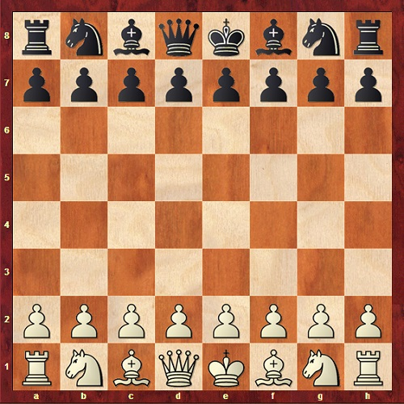
فیل در قطری که خودش در آن قرار گرفته‌است به هر مربعی می‌تواند حرکت کند.
رخ در ستون یا عرضی که خودش در آن قرار گرفته‌است به هر مربعی می‌تواند حرکت کند.
وزیر در ستون، عرض یا قطری که خودش در آن قرار گرفته‌است به هر مربعی می‌تواند حرکت کند.
فیل، رخ و وزیر نمی‌توانند از مهره‌ای که در مسیرشان وجود دارد عبور کنند.
اسب می‌تواند به نزدیک‌ترین مربع‌هایی که در ستون، عرض و قطر مشترک با آن اسب نباشند حرکت کند
سرباز می‌تواند روبه جلو و به مربع اشغال نشده (به اندازه یک مربع) حرکت کند همچنین سرباز می‌تواند به مربع تحت اشغال مهره حریف که به‌طور مورب در مقابل آن و در ستون مجاور باشد حرکت کند و آن مهره را از صفحه شطرنج حذف کند.
موقعیت اولیه مهره‌های شطرنج به صورت زیر است:

Slide 21
پایان بازی:
بازی‌های شطرنج معمولاً با پیروزی یکی از بازیکنان به پایان می‌رسد. بازیکن به‌منظور پیروزی باید شاه حریف را کیش کند و همه خانه‌هایی را که شاه می‌تواند به آن حرکت کند، تحت پوشش قرار دهد. بازیکن می‌تواند در هر جای بازی که خواست، بازی را واگذار کند و این رخداد زمانی روی می‌دهد که بازیکن باخت خود را قطعی بداند.

Slide 22
اثرات مثبت بازی مفید شطرنج برای سلامت ذهن و روح:
شطرنج که اغلب به عنوان یک بازی برای استعدادهای ذهنی شناخته می شود، بهترین ورزش برای مغز است. در حالی که بابی فیشر، قهرمان بزرگ شطرنج، آن را در دهه 50 و 1960 تبدیل به یک بازی محبوب نمود، این بازی هنوز هم در بین شرکت کنندگان در هر سنی، از جوان تا سالمند، به طور گسترده ای در سراسر جهان محبوب است.
بازی شطرنج ممکن است به شما کمک نکند که بایدها و نبایدهای خود را بسازید یا ماهیچه های شکمی خود را تقویت کنید، اما سلامت روانی مادام العمر شما مطمئناً می تواند از این مزیت بهره ببرد.

Slide 23
فواید شطرنج برای کودکان وبزرگسالان:
۱. ارتقای رشد مغز:
بازی هایی مانند شطرنج که مغز را به چالش می کشد، در واقع رشد دندریت ها را تحریک می کنند، سلول هایی که سیگنال هایی را از سلول های عصبی مغز ارسال می کنند. با دندریت های بیشتر، ارتباطات عصبی در مغز بهبود می یابد و سریعتر انجام می شود.
مانند پردازنده رایانه به مغز خود فکر کنید. شاخه های درختی نورون ها مانند دندریت ها ، سیگنال های خاص خود را دارند که با سلول های عصبی دیگر ارتباط برقرار می کنند که باعث می شود پردازنده رایانه در حالت سریع و بهینه کار کند. تعامل با افراد در فعالیت های چالش برانگیز همچنین باعث رشد فعالیت دندریت می شود و شطرنج نمونه ای عالی از این فعالیت ها است.

Slide 24
تمرین هر دو طرف مغز:
یک مطالعه آلمانی نشان داد وقتی از بازیکنان شطرنج خواسته می شود موقعیت های شطرنج و شکل های هندسی را مشخص کنند، هر دو نیمکره چپ و راست مغز بسیار فعال می شوند. زمان واکنش آنها به اشکال ساده یکسان بود، اما بازیکنان از هر دو طرف مغز خود استفاده می کردند تا سریعتر به سؤالات موقعیت شطرنج پاسخ دهند.
افزایش ضریب هوشی:
آیا افراد باهوش شطرنج بازی می کنند یا شطرنج باعث می شود افراد باهوش شوند؟ حداقل یک مطالعه علمی نشان داده است که انجام این بازی می تواند ضریب هوشی فرد را بالا ببرد.
مطالعه ای بر روی 4000 دانش آموز ونزوئلایی پس از چهار ماه آموزش شطرنج، نشان داد که نمرات ضریب هوشی پسران و دختران افزایش چشمگیری داشته است. بنابراین یک تخته شطرنج بگیرید و ضریب هوشی خود را بهبود بخشید!

Slide 25
دیگر اثرات مثبت و مفید بازی شطرنج:
افزایش ضریب هوشی
کمک به جلوگیری از آلزایمر
رشد خلاقیت
بهبود مهرت های خواندن
بهبود مهارت های حل مسئله
آموزش برنامه ریزی و دور اندیشی
بهبود یافتن سکته یا نا توانی
بهبود حافظه
و......

Slide 26
هندبال:
ورزش هندبال را در زمان های دور با نام اورانیا می شناختند و حرکات این ورزش را در 600 سال پیش از میلاد بر روی دیواره های حجاری شده آتن یونان در سال 1926 یافته اند، که این نشان دهنده ی قدمت این ورزش پر هیجان است. ولی شکل گیری رسمی این ورزش به سال 1890 بر می گردد، در ادامه این ورزش به وسیله پدر هندبال یعنی کارل شلنز توسعه داده شد و به علت سردی هوا در منطقه اروپا ورزش هندبال داخل سالن و با هفت نفر بازیکن شکل امروزی را به خودش گرفت.
سه کشور آلمان، چکسلواکی و دانمارک نقش مهمی در به نتیجه رساندن این ورزش در جوامع بین المللی داشتند و در سال 1928 فدراسیون بین المللی هندبال با یازده کشور عضو در آمستردام هلند به وجود آمد و برای اولین بار در سال 1931 کمیته بین الملل المپیک اجازه ی ورود هندبال به جمع بازیهای المپیکی را صادر کرد. با وقوع جنگ جهانی دوم ورزش هندبال کوتاه مدت اجرا نشد اما پس از آن در سال 1950 این فدراسیون در سوئیس مجددا آغاز به کار کرد.

Slide 27

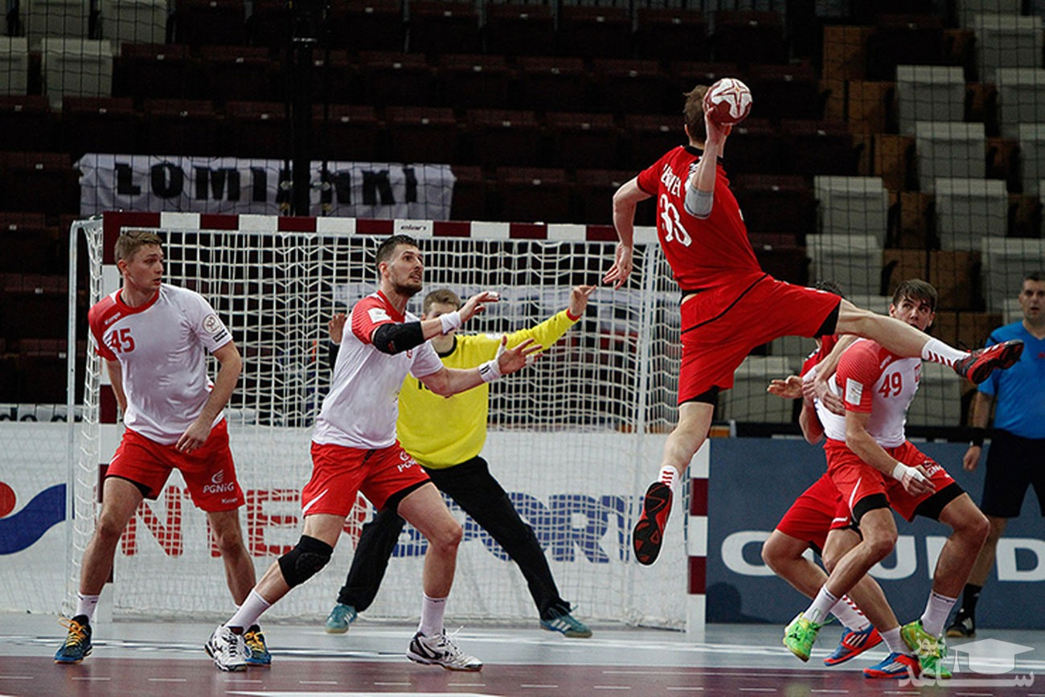
انواع هندبال:
هندبال سالنی
هندبال ساحلی
هندبال داخل چمن
هندبال چکی
هندبال گالیک
هندبال کوچک
هندبال 7 نفره
هندبال با ویلچر
هندبال نشسته

Slide 28
شیوه بازی با توپ هندبال:
بازیکنان در بازی هندبال مجاز هستند که با اعضای بالاتر از زانوی خود توپ را لمس کرده، پرتاب کرده، ضربه زده و یا اینکه توپ را نگه دارند. همینطور بازیکنان تنها می توانند 3 ثانیه به صورت ثابت ایستاده و توپ را در دست داشته باشند، در غیر اینصورت داور به نفع تیم روبرو خطا اعلام خواهد کرد.
همینطور در حالت ایستاده و یا دویدن یک مرتبه به زمین بزند و یا به صورت پی در پی آن را با یک دست دریبل کند پس از کنترل دوباره توپ قانون ۳ ثانیه و ۳ قدم وارد عمل خواهد شد. همینطور بازیکن هندبال باید توپ را با یک دست به دست دیگرش بدهد.

Slide 29
قوانین هندبال:
یک بازی هندبال، بین دو تیم هفت نفره (شامل یک دروازه‌بان) برگزار می‌شود.
- بازیکنان (به جز دروازه‌بان) فقط می‌توانند از دست خود برای گرفتن توپ استفاده کنند. دروازه‌بان فقط می‌تواند برای گرفتن شوت و پیشگیری از بازشدن دروازه، از هر قسمت بدن خود استفاده کند.
- فقط دروازه‌بان می‌تواند در محوطه دروازه (در فاصله شش متری دروازه) قرار داشته‌باشد. البته بازیکنان مهاجم می‌توانند در ادامه ضربه یا پاس خود، وارد محوطه شوند؛ به شرطی که قبل از محوطه، پرش خود را شروع کنند. (به عبارت دیگر، قبل از رسیدن به محوطه باید توپ خود را رها کنند.
- بازیکنان می‌توانند با توپ در زمین حرکت کنند؛ ولی باید مثل بسکتبال، دربیل کنند. همینطور می‌توانند سه گام را بدون دریبل کردن در مدت حداکثر سه ثانیه بردارند.
- زمین زدن توپ با چرخاندن دست از وضعیت رو به پشت ( به اصطلاح ملاقه ای ) خطا به حساب می آید و بازیکن خطا کار باید توپ را به آرامی روی زمین قرار دهد تا تیم روبرو بازی را از جای خطا شروع کند.

Slide 30
- بازیکنان در بازی هندبال مجاز هستند که با اعضای بالاتر از زانوی خود توپ را لمس کرده، پرتاب کرده، ضربه زده یا اینکه نگه دارند. همینطور بازیکنان تنها می‌توانند ۳ ثانیه به صورت ثابت ایستاده و توپ را در دست داشته باشند، در صورت نگهداری توپ بیش از اندازه مجاز داور به نفع تیم مقابل خطا اعلام خواهد کرد. همینطور در حالت ایستاده یا دویدن یک مرتبه به زمین بزند یا به‌طور مکرر آن را با یک دست دریبل کند پس از کنترل دوبره توپ قانون ۳ ثانیه و ۳ قدم وارد عمل خواهد شد. همینطور بازیکن هندبال باید توپ را با یک دست به دست دیگرش بدهد.

Slide 31
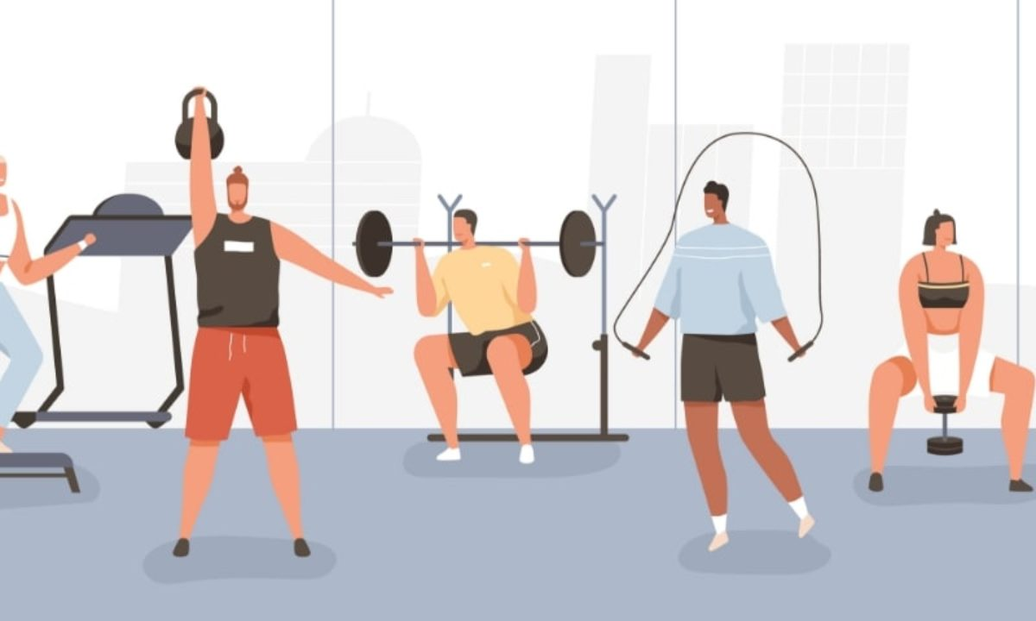
با توجه به روند به رشد ورزش در جامعه و همچنين تشويق به ورزش به عنوان يک زمينه بسيار مناسب براي رشد و تکامل اجتماعي کودک و نوجوان، سن شروع ورزش و نوع ورزش يکي از سوالات مکرر خانواده ها از پزشکان مي باشد. اين سوال يکي از مسايل مورد اختلاف گروه پزشکي و جامعه ورزشي مي باشد.
لذا پرداختن حرفه اي به ورزش در کودکان ونوجوانان تا سن 14 سالگي توصيه نميشود. زودترين سن براي شروع ورزش سن 7-6 سالگي مي باشد و قبل از آن بايد فعاليتهاي فيزيکي کودک جنبه بازي داشته باشد و القا کننده مفهوم ورزش نباشد. پس از اين سن نيز فعاليت ورزشي نبايد به يک رشته خاص محدود شود و بايد داراي تنوع مناسب از کليه فعاليتهاي ورزشي مناسب براي سن و خصوصا ورزشهاي پايه را شامل شود. در سالهاي اول شروع ورزش فعاليت تخصصي بايد تنها40-30% کل زمان فعاليت ورزشي را تشکيل دهد و بتدريج اين ميزان افزايش مي يابد به گونه ايکه در سنين 15-14 سالگي 50% فعاليت ورزش براي فعاليت تخصصي در نظر گرفته مي شود و درنهايت نيز در سنين جواني و ورزش بزرگسالان بايد همواره 20% فعاليتهاي ورزشي غير اختصاصي و فعاليتهاي عمومي و پايه ورزشي باشد.
سخن پایانی:

Slide 32
منابع:
«سایت روزپورت - ابعاد زمین هندبال و قوانین آن». بایگانی‌شده از اصلی در ۳۱ اکتبر ۲۰۱۲. دریافت‌شده در ۱۳ ژوئن ۲۰۱۰.
«قوانین ورزش هندبال». بایگانی‌شده از اصلی در ۲۱ دسامبر ۲۰۰۸. دریافت‌شده در ۲۰ شهریور ۱۳۸۷.
- هندبال-محمد پور کیانی و..-بامداد کتاب 1388
2- مقررات بین المللی بازی هندبال، ترجمه علی محمد امیر تاش، فدراسیون هندبال 1373
آرگا _ نورین بلاگ _ روزانه _ پزشکان بدون مرز _دانشنامه اسلامی _ پرشین وی _ایرنا _ بیتوته
مایزلیس(تئوری بنیادی شطرنج)- ایلیا لوویچ مایزلیس –انتشارات فرزین
مجله علم ورزش - ورزش پیلاتس چیست
کتاب پیلاتس فینیور
«پیلاتس و علم کنترولوژی» در وب سایت مؤسسه پیلاتس ایرانیان
مصاحبه علیرضا محمودی با حسن موسوی مربی پیلاتس «درباره ورزش پیلاتس در باشگاه‌های تهران» «ورود آقایان آزاد است»
مشارکت‌کنندگان ویکی‌پدیا. «Pilates». در دانشنامهٔ ویکی‌پدیای انگلیسی، بازبینی‌شده در ۹ آوریل ۲۰۱۱.
متد ورزش پیلاتس در مجله اینترنتی فریا
«ورزش پیلاتس برای چه افرادی مناسب نیست؟».

